Slide 1
TALLER · CIENCIA DE DATOS + IA AGÉNTICA
De junior técnico
a senior de negocio
Ciencia de datos con IA agéntica
60 min · PENSAR COMO SENIOR
60 min · CONSTRUIR CON AGENTES
El modelo no es el producto. La decisión sí.

Slide 2
01
La ciencia de datos existe para cambiar decisiones
📋
🔍
🎯
💥
DATOS
EVIDENCIA
DECISIÓN
IMPACTO
Lo que
ocurrió
Lo que
entendemos
Lo que
hacemos
Lo que
cambia
2 / 26

Slide 3
02
Lo seniority se nota en las preguntas
👨‍💻 JUNIOR TÉCNICO
🎯 SENIOR DE NEGOCIO
¿Qué modelo entreno?
¿Qué decisión cambiará?
¿Cómo mejoro el error?
¿Quién la toma?
¿Qué librería uso?
¿Cuánto cuesta equivocarse?
3 / 26

Slide 4
03
Un modelo produce una predicción;
un producto cambia una decisión
MODELO
PRODUCTO DE DATOS
• Estima un valor
• Recomienda una acción
• Clasifica un evento
• Llega a un usuario
• Reduce un error
• Tiene owner y frecuencia
• Vive en un notebook
• Se mide por su impacto
4 / 26

Slide 5
04
El modelo mide error; el negocio mide utilidades
MÉTRICA TÉCNICA
KPI DE NEGOCIO
¿El modelo ajusta
y generaliza?
¿La decisión
genera valor?
MAE
RMSE
$
tiempo
MAPE
AUC
tasa
servicio
5 / 26

Slide 6
04B
El mismo error puede tener costos muy distintos
⬆️ SOBREESTIMAR
⬇️ SUBESTIMAR
Dinero inmovilizado
Costo de oportunidad
Faltante de liquidez
Riesgo operativo y de servicio
≠
6 / 26

Slide 7
05
Un producto de datos responde seis preguntas
🎯
👤
📦
DECISIÓN
CONSUMIDOR
ARTEFACTO
¿Qué acción habilita?
¿Quién la usa?
¿Qué recibe?
⏰
🏆
📈
FRECUENCIA
OWNER
KPI
¿Cuándo llega?
¿Quién responde?
¿Qué impacto mide?
Si una respuesta falta, todavía tenemos un experimento; no un producto.
7 / 26

Slide 8
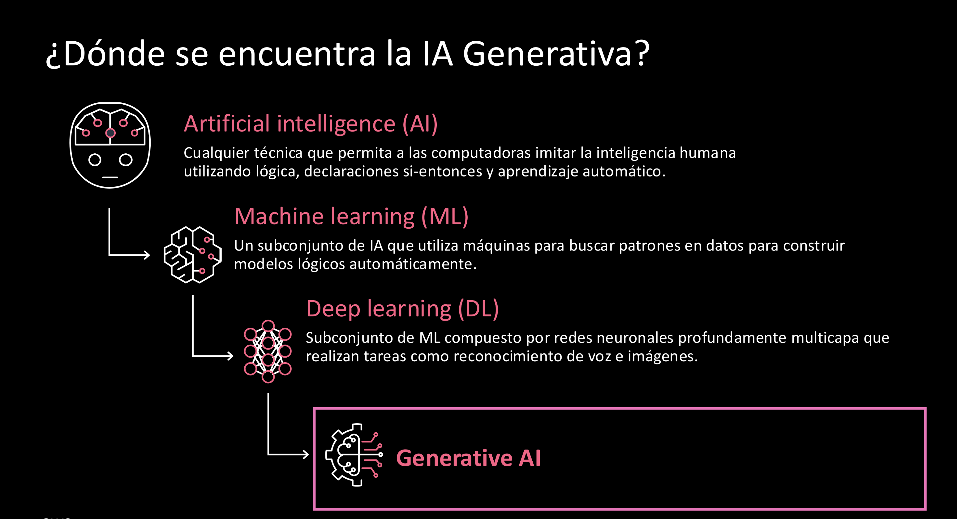

Slide 9
06
ML, GenAI y agentes hacen trabajos diferentes
📈
✍️
🤖
MACHINE LEARNING
GENAI
AGENTE
Predice
Genera
Actúa
Aprende patrones de datos históricos.
Ej.: pronóstico D+1.
Produce código, texto y explicaciones.
Ej.: documentar un análisis.
Usa un modelo, contexto y herramientas para completar una tarea.
Ej.: ejecutar una fase.
8 / 26

Slide 10
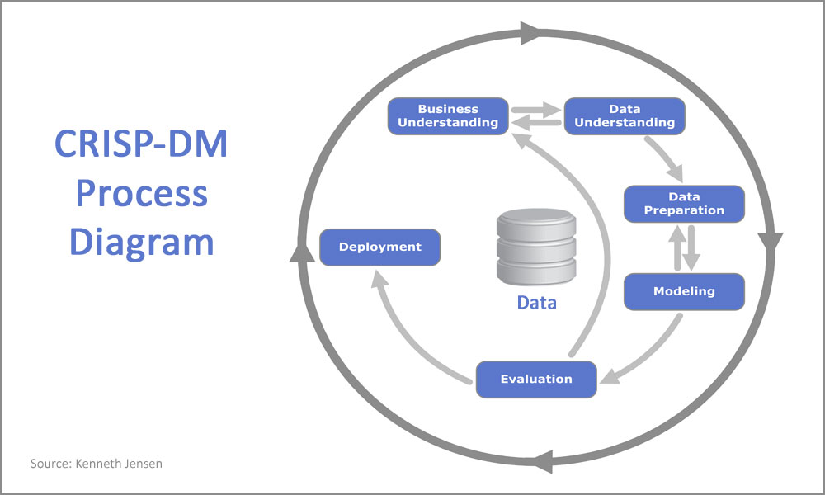
07
CRISP-DM organiza el ciclo o la hoja de ruta
Business
Understanding
Decisión · usuario
KPI · restricciones
Deployment
Consumo · owner
monitoreo · mantenimiento
El ciclo empieza y termina en el negocio.
9 / 26

Slide 11
08
¿Y si un equipo de agentes
especializados ejecuta
cada fase bajo tu supervisión?
🧠 Tú piensas
🤖 Ellos construyen
✅ Tú apruebas
10 / 26

Slide 12
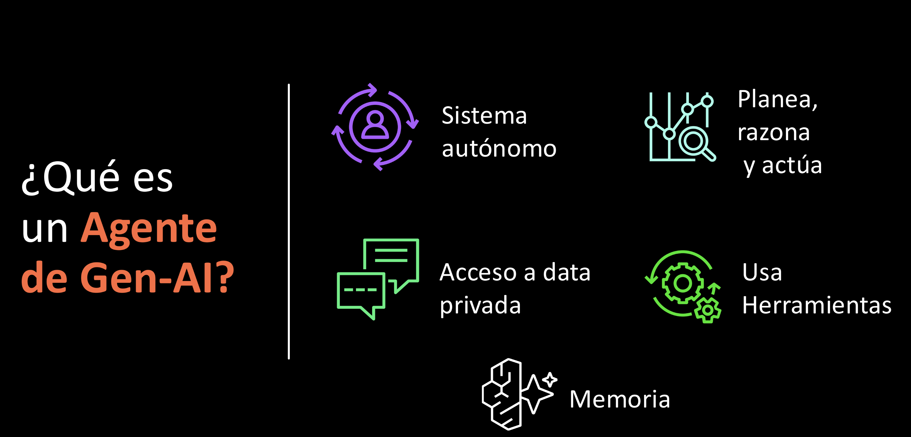

Slide 13
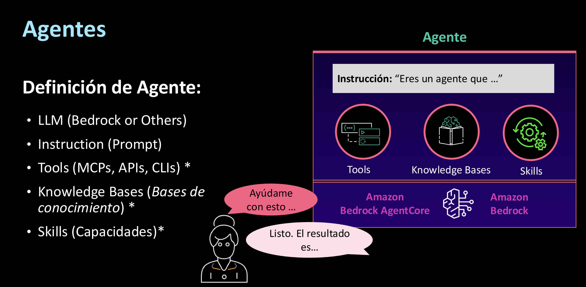

Slide 14
08B
Un agente no es solo un chat con nombre
📋 CONTEXTO
qué necesita
saber
🎯 OBJETIVO
🧠 MODELO
qué debe
lograr
🤖
AGENTE
cómo razona
y genera
🔧 TOOLS
📄 ARTEFACTO
qué puede
ejecutar
qué debe
entregar
🛡️ PERMISOS
Todo agente necesita supervisión humana.
qué puede
modificar
11 / 26

Slide 15
08C
Los agentes pueden aceleran la ejecución
1
2
3
4
5
6
NEGOCIO
DATOS
PREPARACIÓN
MODELOS
EVALUACIÓN
PRODUCTO
valida
el brief
explora y
documenta
crea
variables
ejecuta el
tournament
traduce a
negocio
modulariza
y sirve
12 / 26

Slide 16
09
Kiro separa contexto, contrato, capacidad y ejecución
🧭
📐
🤖
📄
✅
STEERING
SPEC
AGENTE
SKILL
ARTEFACTO
Lo que el proyecto
sabe siempre
Qué producto vamos
a construir
Quién ejecuta
una responsabilidad
Cómo realizar
un procedimiento
La evidencia que
deja el trabajo
13 / 26

Slide 17
09B
Un spec convierte una idea en tres acuerdos
📋
🏗️
✅
REQUIREMENTS.MD
DESIGN.MD
TASKS.MD
QUÉ
CÓMO
ORDEN
Comportamiento, usuario
y criterios de aceptación.
Arquitectura, datos,
componentes y controles.
Trabajo ejecutable,
dependencias y entregables.
14 / 26

Slide 18
YA CONOCEMOS EL MAPA Y LAS HERRAMIENTAS
Ahora intentemos
pensar como
el senior
Antes de preguntarnos cómo modelar, vamos a decidir qué vale la pena construir.
15 / 26

Slide 19
10
La solicitud inicial parece clara…
"Necesitamos predecir
cuánto retirarán mañana."
🤔 ¿Pero qué decisión cambia
con esa predicción?
16 / 26

Slide 20
10B
"Predecir" todavía no define el problema
1
¿Qué decisión se tomará?
Cuánto dinero reservar para el día siguiente.
2
¿Quién la toma?
Analista funcional de liquidez.
3
¿Cuándo debe decidir?
Con el cierre del día anterior.
4
¿Qué ocurre si falla?
Sobra dinero o falta liquidez.
La necesidad real es recomendar una reserva, no producir un pronóstico.
17 / 26

Slide 21
11
Una buena recomendación equilibra tres fuerzas
💸
🚨
🎯
DINERO OCIOSO
FALTANTE
SERVICIO
Más reserva de la
necesaria
Menos reserva de la
necesaria
Capacidad de
responder
Costo de oportunidad
Costo operativo
Nivel mínimo requerido
KPI principal: costo total de liquidez, sujeto al nivel de servicio.
18 / 26

Slide 22
11B
Ya podemos describir el producto sin mencionar un algoritmo
DECISIÓN
CONSUMIDOR
OWNER
Reserva para D+1
Analista de liquidez
Equipo de liquidez
ENTREGA
FRECUENCIA
KPI
Streamlit + CSV
Diaria
Costo total + servicio
19 / 26

Slide 23
12
La conversación senior queda escrita en el repositorio
📄 product-brief.md
📋 requirements.md
• Problema
WHEN los datos sean válidos
THE SYSTEM SHALL entregar:
• Decisión
• monto recomendado
• Usuario funcional
• intervalo y riesgo
• Producto
• KPI esperado
• KPI y restricciones
20 / 26

Slide 24
HASTA AQUÍ
Ni una línea de código.
Y ya decidimos qué construir.
Problema ✓
Decisión ✓
Usuario ✓
Producto ✓
KPI ✓
🚀 ABRAMOS KIRO
21 / 26

Slide 25
WORKSHOP · 60 MINUTOS
Vamos a reejecutar un producto de datos de punta a punta
00
01
02
03
04
05
CONTEXTO
DATOS
PREPARACIÓN
MODELOS
DECISIÓN
PRODUCTO
brief + spec
EDA + MD
features + dataset
tournament
KPI de negocio
Streamlit
Todos siguen el mismo ejemplo. Tú ejecutas; los agentes documentan.
22 / 26

Slide 26
WORKSHOP · CHECKPOINT 1
El agente no avanza sin dejar evidencia
BUSINESS UNDERSTANDING
DATA UNDERSTANDING
Lee el brief y emite:
Genera:
GO · REVISAR · NO-GO
01_data_understanding.ipynb
reports/data-understanding.md
El siguiente agente consume el Markdown, no nuestra memoria.
23 / 26

Slide 27
WORKSHOP · CHECKPOINT 2
Preparar datos también significa documentar decisiones
📥
⚙️
📤
ENTRADA
TRANSFORMACIÓN
SALIDA
Hallazgos del EDA
Calendario / Lags
02_data_prep.ipynb
Riesgos y calidad
Ventanas móviles
Dataset reproducible
Prevención de leakage
Reporte MD
Una variable sin justificación es deuda técnica.
24 / 26

Slide 28
WORKSHOP · CHECKPOINT 3
El tournament no termina cuando aparece el menor error
EVALUACIÓN TÉCNICA
EVALUACIÓN DE NEGOCIO
Baseline
Costo ocioso
Modelos candidatos
Costo de faltante
Backtesting temporal
Nivel de servicio
MAE · RMSE · MAPE
Política recomendada
Gana la política con mejor impacto, no la métrica más bonita.
25 / 26

Slide 29
CIERRE
El agente construyó mucho.
¿Quién decidió qué
debía construir?
La IA acelera la ejecución.
El criterio conecta el trabajo con el negocio.
De junior técnico a senior de negocio.
26 / 26

